Slide 1


Salesforce 2025 PRESENTACION EJECUTIVA
Implementación Organización ConstruFurgo
Juan Galan
Salesforce Administrator

Slide 2
INTRODUCCIÓN
ConstruFurgo se dedica a la fabricación y venta de furgones industriales para diversos sectores como logística, alimentos y construcción.
📈 Debido a su crecimiento significativo, ha aumentado la captación de clientes potenciales a nivel nacional.
💼 Para optimizar la gestión de clientes y mejorar la relación comercial, se implementó Salesforce, una plataforma robusta y escalable.
⚙️ Con Salesforce, es posible centralizar procesos, automatizar tareas y dar un mejor seguimiento a oportunidades de negocio.

Slide 3
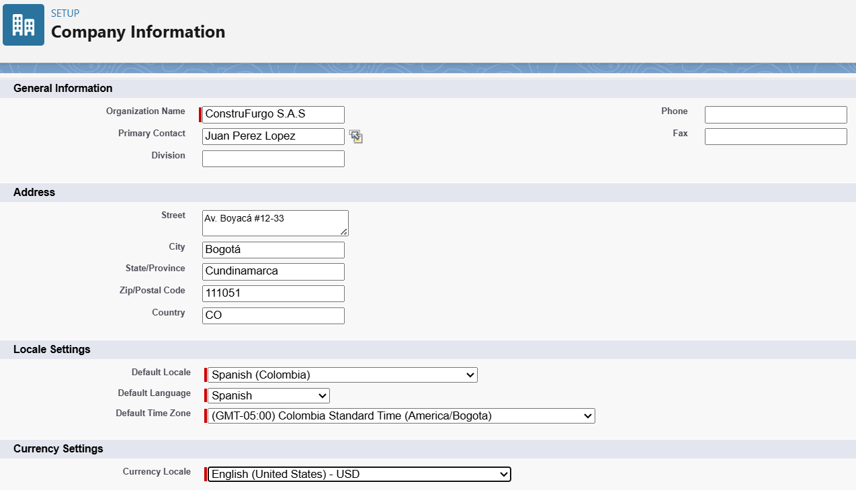
INFORMACIÓN DE LA COMPAÑIA
El primer paso dentro de la implementacion fue la informacion general de la compañia:
🏢 Nombre de la organización
👨‍⚖️ Representante legal
📍 Dirección
💱 Currency

Slide 4
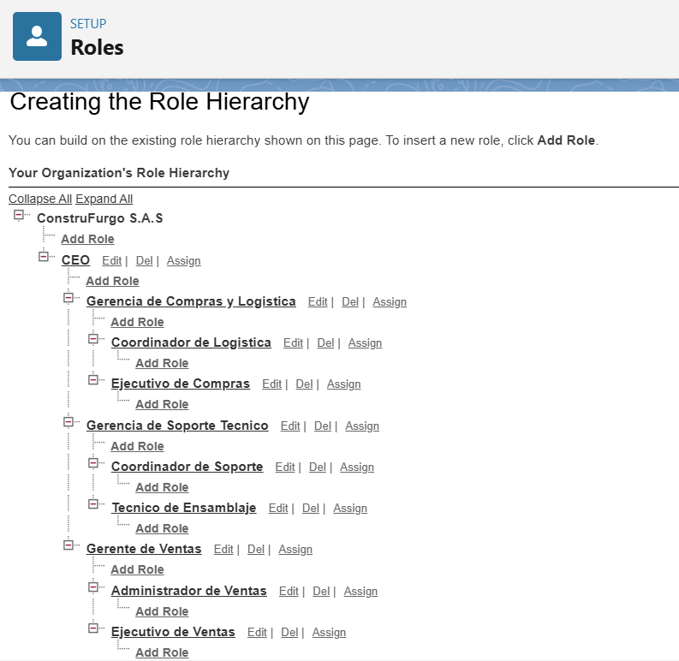

SEGURIDAD Y ACCESO
🔺 Roles: Definen qué registros puede ver un usuario dentro de la organización, según la jerarquía. Controlan el acceso a los datos
🧩 Profiles: Determinan qué acciones puede hacer un usuario (crear, leer, editar, borrar) y qué objetos y campos puede usar.
🔑 Permission Sets: Permiten ampliar permisos específicos a usuarios sin cambiar su perfil. Son útiles para dar accesos adicionales de forma flexible.

Slide 5
VISUALIZACIÓN DE DATOS
En la búsqueda de agilizar y mejorar la toma de decisiones de nuestra organización se solicito visualizar información relacionada a:
💼 Departamento Ventas:
Ingresos Proyectados y Alcanzados
🛠️ Departamento Soporte:
Casos abiertos y cerrados
🛒 Departamento Compras:
Compras completadas y no culminadas
🌟Ventajas:
Nuestra organización se vio beneficiada en el desarrollo de Reportes, Dashboards y Apps.
Facilitando la visualización de información actualizada, que permite tomar decisiones estratégicas y rápidas.

Slide 6
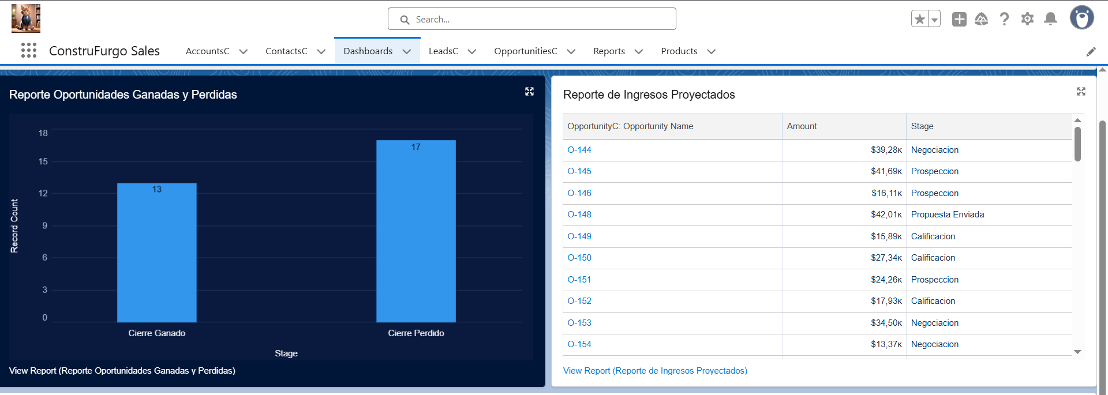
VISUALIZACIÓN DE DATOS
Podemos observar que hay mas oportunidades en Cierre Perdido.
Este Dashboard permite al CEO y Gerente de Ventas visualizar esta tendencia y tomar medidas correctivas oportunas.

Slide 7


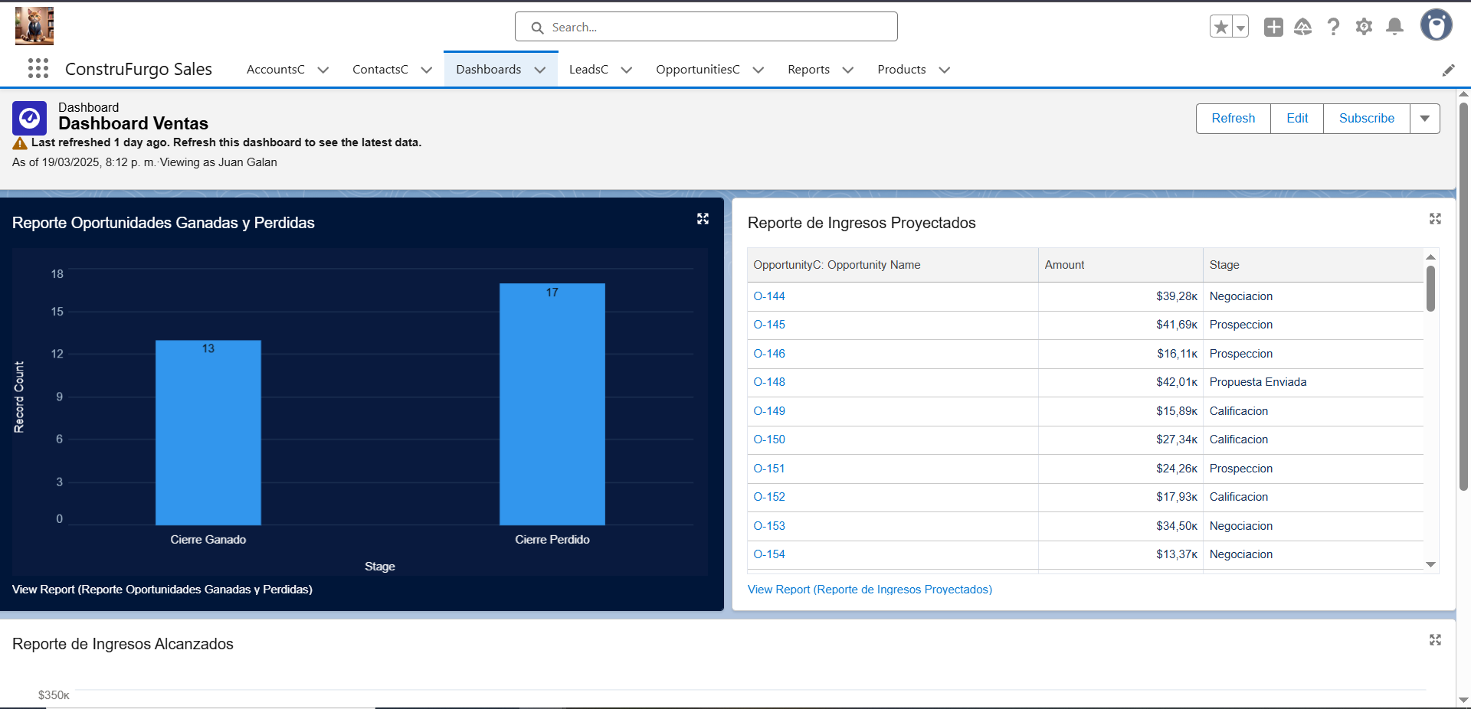
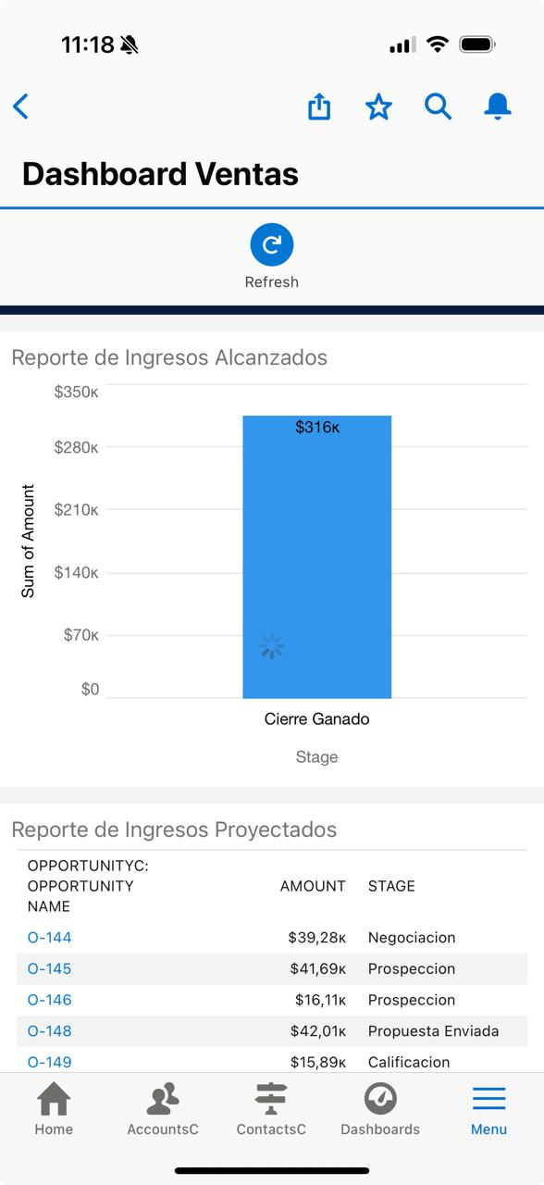
VISUALIZACIÓN DE DATOS
Visualización App Desktop
Visualización App Phone

Slide 8
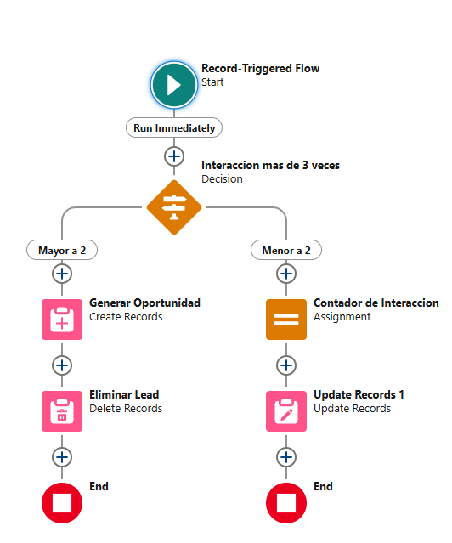
AUTOMATIZACION(FLOWS)
1️⃣ Asignación Automática de Leads: 📩 Mejora la respuesta rápida al cliente al notificar automáticamente al Gerente de Ventas, agilizando el proceso comercial.
2️⃣ Conversión de Lead a Oportunidad 🔄 Optimiza el ciclo de ventas al automatizar la conversión, asegurando que los leads calificados no se pierdan.
3️⃣ Seguimiento de Casos de Soporte 🚨 Permite una atención inmediata a casos críticos, mejorando la satisfacción del cliente y la eficiencia del soporte.

Slide 9
DESAFIOS Y AREAS DE MEJORA
DATOS
SEGURIDAD
AUTOMATIZACION
Se generaron incongruencias para realizar la importación de datos clave dentro de la organización de Salesforce.
Este inconveniente fue solucionado de la mano con el área de soporte de ConstruFurgo
Durante la implementación se evidencio que alguna información no era visualizada por determinados usuarios.
Esto debido a unos permisos de visualización del Dashboard que no se encontraban activos
Debido al uso de objetos personalizados en la representación de la información de nuestra compañía.
Esto dificulto el proceso lógico para automatizar ciertos procesos de la compañía.

Slide 10
CONCLUSIONES
🔐 Seguridad: Salesforce permite una gestión segura y personalizada de accesos mediante roles, perfiles y permission sets, protegiendo los datos críticos de la organización.
📊 Visualización de datos: Con Dashboards y reportes, se obtiene una visión clara y en tiempo real del negocio, facilitando la toma de decisiones estratégicas.
⚙️ Automatización (Flows): Los flujos optimizan procesos clave, reducen tareas manuales y aumentan la eficiencia operativa en ventas, soporte y facturación.

Slide 11
Salesforce 2025 🙌 GRACIAS! 🎉

